Slide 1
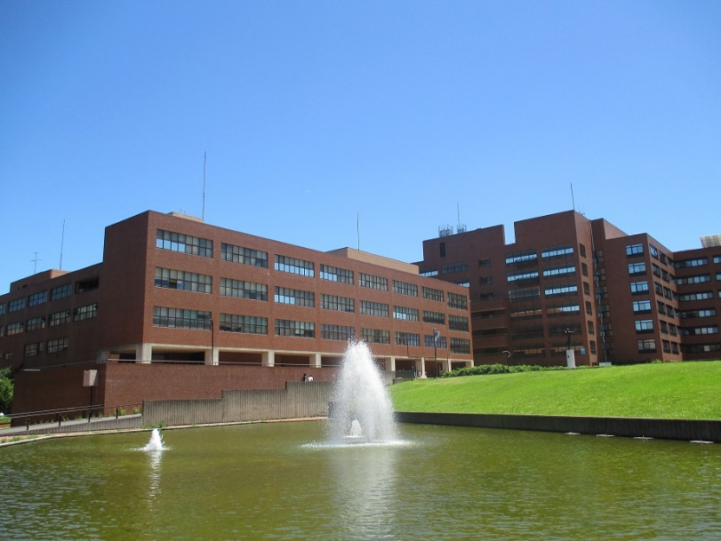
Guide to Graduate School of Education
University of Tsukuba, Japan
Time: March 13th (Wed.) 16:00-17:00
Place: Room 201, Wenke Building (Faculty of Education, ECNU)
Speakers:
  Hirofumi HAMADA (Professor)
  Kiyoshi KARAKI (Professor)
  Takanori UEDA (Associate Professor)
  Graduate students
Summary:
  We would like to introduce the Graduate School of Education at University of Tsukuba, Japan. Some professors and graduate students will give an overview of the Master’s Program and Doctoral Programs in Education. We welcome students who are interested in studying in our graduate school. English, Japanese and Chinese are available in the Q&A.
Contact information:
  國際交流処（物理楼357室）
  屠 暁明
  Tel:021-52127914
  E-mail: xmtu@ied.ecnu.edu.cn

Slide 2
筑波大学大学院 教育学関連専攻説明会
日時: 3月14日 (木) 16:45-17:45
会場：閔行校区第二教学楼221室
説明者:
  浜田博文 (教授)
  唐木清志 (教授)
  上田孝典 (准教授)
  大学院生
内容:
  日本の筑波大学大学院の教育学関連専攻（博士前期課程および博士後期課程）の概要について説明します。現在在籍している大学院生からも直接話を聞くことができます。筑波大学大学院で教育学を研究したいと思っている皆さんは気軽に参加してください。
問い合せ先:
  國際交流処（物理楼357室）
  屠 暁明
  Tel: 021-52127914
  E-mail: xmtu@ied.ecnu.edu.cn

